Slide 1
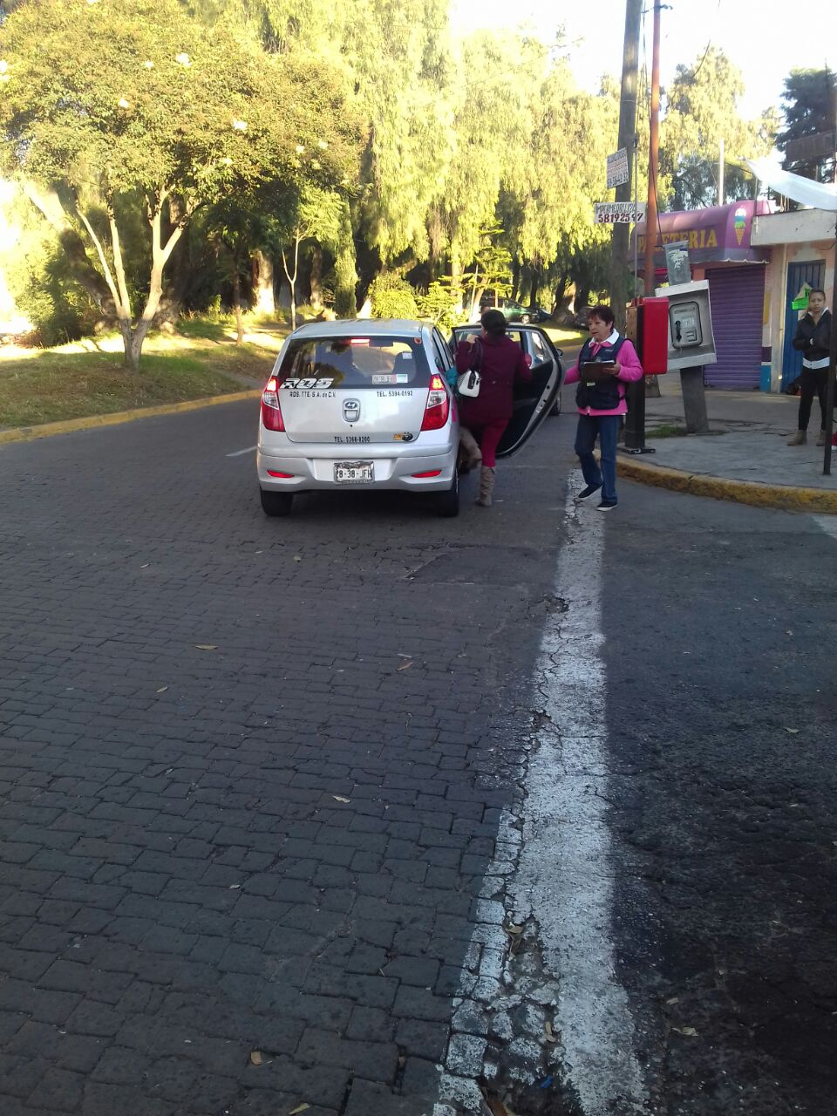
Dirección General de Movilidad Beneficiarias del “Servicio de Transporte Público Exclusivos para Mujeres”
270 Personas beneficiadas en el mes de Septiembre de 2017.
Con la participación de las distintas empresas del transporte publico de pasajeros en las modalidades de colectivo y taxis, continúa el programa de apoyo, para mujeres y menores de 12 años consistente en una reducción de hasta el 30% en el costo del servicio, en los horarios conocidos como “horas pico”.

